Slide 1
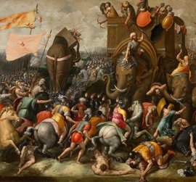
Roma contro Cartagine
FLASHCARD
www.jessicacenciarelli.it

Slide 2
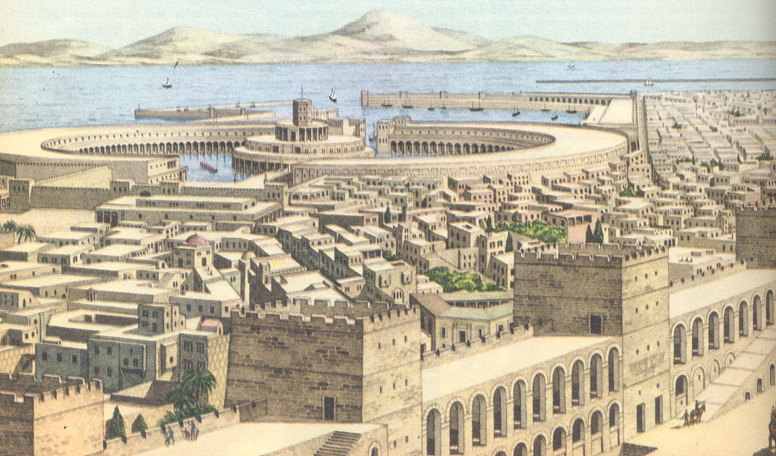
La città fu fondata nel IX secolo da coloni fenici e si trova non lontano da dove oggi sorge Tunisi.
Da chi fu fondata Cartagine e dove si trova?
15 secondi
www.jessicacenciarelli.it

Slide 3
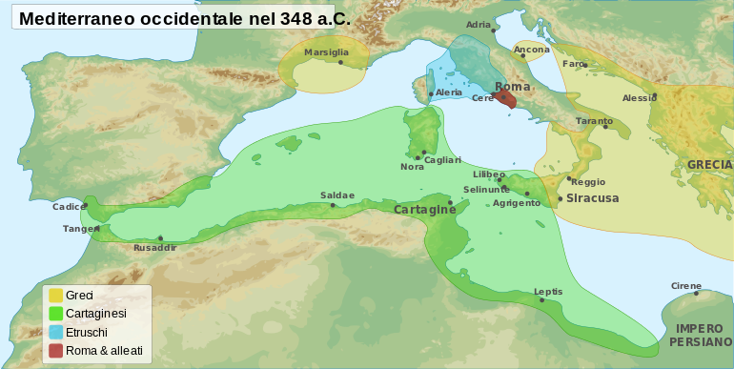
Gli scali commerciali e le piazzeforti di Cartagine erano dislocati in tutto il mediterraneo occidentale: a Malta, a Pantelleria, in Sicilia , in Sardegna, in Spagna; i mercanti cartaginesi erano attivi anche nei mari del Nord Europa, per esempio lungo le coste dell’Inghilterra. Le carovane cartaginesi attraversavano il Sahara per comprare schiavi e materie prima nel continente africano.
Quali erano gli scali e le rotte commerciali dei Cartaginesi?
20 secondi
www.jessicacenciarelli.it

Slide 4
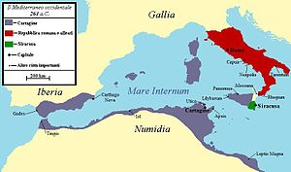
Iniziata nel 264 a.C., la Prima guerra punica si concluse nel 241 a.C. con la vittoria dei Romani. La Sicilia passò nelle loro mani e Cartagine si impegnò al pagamento di un tributo ventennale come risarcimento dei danni di guerra.
Quale fu l’esito della Prima guerra punica?
15 secondi
www.jessicacenciarelli.it

Slide 5
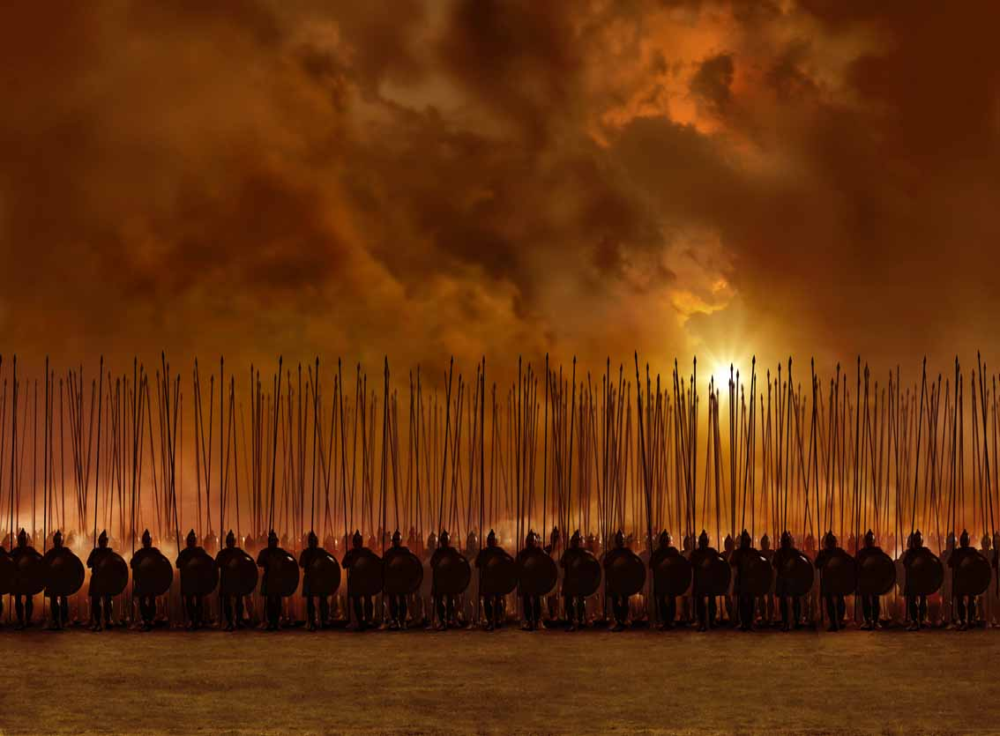
L’esercito di Cartagine non aveva una base popolare. Gli alti ufficiali erano nominati tra i membri delle famiglie nobili mentre gli ufficiali subalterni e la truppa erano reclutati a pagamento tra i Celti, i Campani, i Greci, gli Spagnoli, i Corsi; a questi soldati mercenari si aggiungevano le truppe reclutate tra i Libici, soldati poco fedeli e sempre pronti alla ribellione.
Quale si rivelò essere il punto debole dell’esercito cartaginese?
20 secondi
www.jessicacenciarelli.it

Slide 6
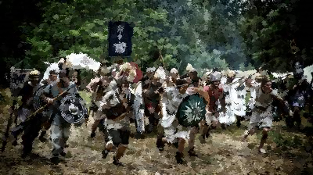
All’indomani della sconfitta, Cartagine subì una violenta ribellione dei mercenari che pretendevano il pagamento immediato del loro salario, e delle popolazioni libiche che volevano liberarsi del dominio della città punica.
Cosa fecero i mercenari arruolati dai cartaginesi e le popolazioni libiche dopo la sconfitta?
15 secondi
www.jessicacenciarelli.it

Slide 7
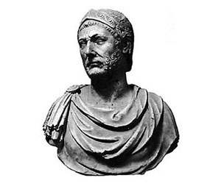
Annibale fu un generale cartaginese famoso per le sue vittorie militari durante la Seconda guerra punica. Uomo di vasta cultura, Annibale era una personalità d’eccezione e col suo fascino suscitava l’ammirazione e l’affetto dei soldati. Egli rivoluzionò l’arte militare dell’epoca con idee geniali che per secoli sarebbero state studiate nelle scuole di guerra.
Chi fu Annibale?
20 secondi
www.jessicacenciarelli.it

Slide 8
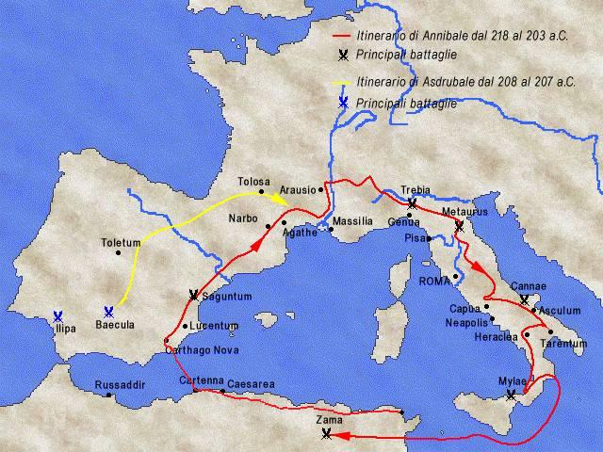
Da nord anziché dal mare. Nel 218 a.C. marciando dalla Spagna, Annibale condusse i cartaginesi attraverso i Pirenei, la Provenza e le Alpi e scese quindi in Italia dove sconfisse le legioni romane. Dopo la battaglia di Canne (216 a.C.) in Puglia, i Romani rifiutarono lo scontro diretto e gradualmente riconquistarono i territori del sud Italia di cui avevano perso il controllo.
Da dove Annibale attaccò i romani?
20 secondi
www.jessicacenciarelli.it

Slide 9
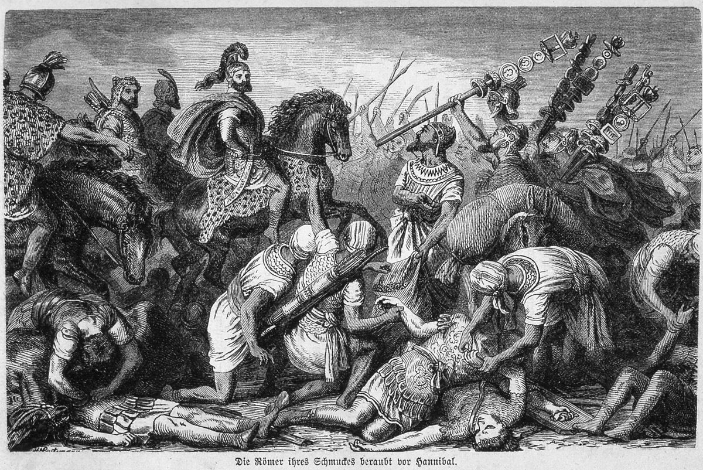
La notizia del disastro di Canne provocò in Italia una reazione a catena: i Sanniti, i Bruzi e Capua passarono dalla parte del vincitore. Con Annibale si allearono anche il re di macedonia Filippo V e Siracusa. Malgrado questi successi il piano del condottiero cartaginese non riuscì. Gli alleati italici non abbandonarono Roma nella misura da lui prevista: Umbri, Etruschi, Sabelli, Latini restarono saldi nella loro fedeltà costituendo un insuperabile anello di protezione intorno a Roma.
Cosa accadde nelle regioni sottomesse ai romani in seguito alla sconfitta di Canne (216 a.C.)?
20 secondi
www.jessicacenciarelli.it

Slide 10
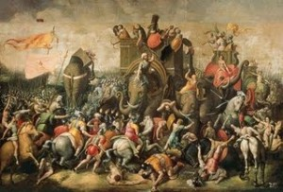
La seconda guerra punica terminò con l’attacco romano a Cartagine che costrinse Annibale al ritorno in Africa nel 204 dove fu definitivamente sconfitto nella Battaglia di Zama (202 a.C.) da Publio Cornelio Scipione, poi detto «l’Africano».
Come si concluse la Seconda guerra punica?
15 secondi
www.jessicacenciarelli.it

Slide 11
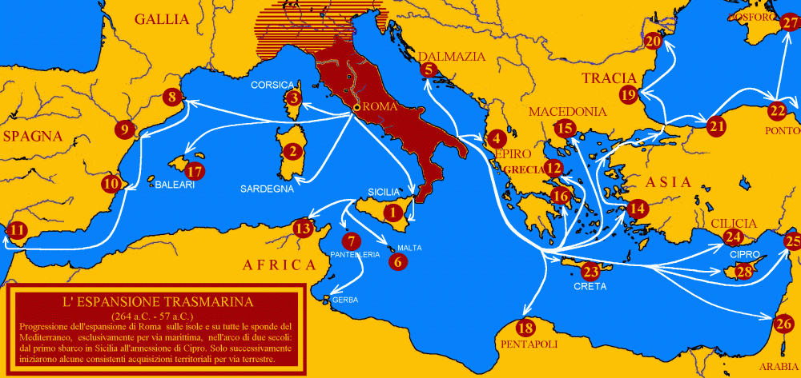
L’impero romano nacque dopo le Guerre puniche. Nel 146 a.C. la città laziale era padrona di quasi tutte le terre che si affacciavano sul Mediterraneo occidentale: ai nuovo territori essa non diede «l’Ordinamento scalare»; li chiamò province e considerò i loro abitanti sudditi, amministrati da governatori romani e sottoposti a pesanti tributi.
***
Quando un popolo toglie ad altri popoli l’indipendenza e impone tributi destinati a riempire le proprie casse si dice che questo popolo domina un impero.
Quando nacque l’Impero romano?
20 secondi
www.jessicacenciarelli.it

Slide 12
Roma contro Cartagine
FLASHCARD
fine
Fonte:
V. Calvani, Sulle vie del passato, vol.1, Mondadori, Milano, 2014
www.jessicacenciarelli.it

